Slide 1
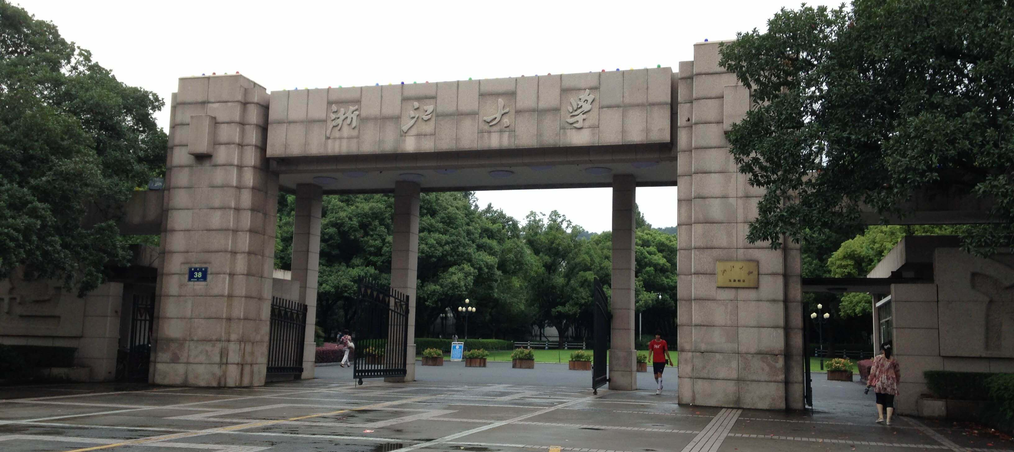
对于大规模CAD模型的
实时计算和渲染
日期：2024. 1. 6
答辩人：李玥颖

Slide 2
目 录
1
选题的背景与意义
2
相关工作
3
模型架构与优化
4
实验结果
5
总结与展望

Slide 3
1 选题的背景与意义

Slide 4

选题的背景与意义
背景
NURBS曲线/曲面已经成为几何建模的行业标准，被广泛地用于在计算机图形学中精确地表达和生成光滑的曲线和曲面。考虑到NURBS的灵活性和精确性，国际标准化组织(ISO)将NURBS唯一地包含在CAD/CAE/CAM的STEP标准中，用以定义工业产品的几何形态。
在诸如模具、汽车、飞机、船舶、建筑等行业，大规模的由数十万甚至数百万个NURBS曲线/曲面构成的CAD模型被广泛应用。

Slide 5
存在的问题
精度损失
存储限制
由于三角形网格分辨率在生成时固定，预先将NURBS曲面离散为三角网格导致了精度损失。
为了达到理想的渲染质量，精细级别三角网格将占用大量的存储空间。良好的渲染质量将导致文件大小和内存使用量大幅增加，给I/O带宽带来沉重负担，并最终影响渲染性能。
裂缝问题
相邻斑块/LOD水平裂缝很难处理，从而导致特写镜头显示效果跳变等缺陷，影响产品设计质量。

Slide 6
至今还没有工作的精确测量采样误差的度量适用于运算计算量巨大的NURBS
挑战
对于曲面的离散三角网格间的裂纹问题，可通过防止可能对框架设置限制的裂纹，或设计裂纹检测和消除算法解决
在实时渲染性能上，在达到足够渲染进度要求的同时，尽可能降低模型尺寸规模

Slide 7
2 相关工作

Slide 8
相关工作
建模
近似误差控制。研究人员提出了各种方法对NURBS曲面进行自适应镶嵌，以提高渲染效率和精度，但无法用于NURBS曲线曲面。
镶嵌引起的裂纹。由于相邻面片的采样率不一致，具有均匀采样网格的自适应镶嵌可能会沿面片边界产生裂纹，但是在性能上会有一定影响。
非均匀采样，但不适合GPU并行化，基于双三次曲面具有线性二阶导数的事实，使得它不能应用于有理曲面或更高阶曲面，不能优于均匀采样方法。

Slide 9
相关工作
评估
渲染
将NURBS面片转换为计算强度较小且精度更高的Bézier面片。镶嵌过程中，每个Bézier面片的采样率可单独计算，从而缓解在使用均匀采样网格时，由于跨度的曲率变化大而导致多余基元问题。
使用节点插入算法将NURBS转换为Bézier通常在CPU上执行，而渲染则在GPU上执行，因此在边界渲染期间不存在由转换引入的浮点误差。
CAD模型通常包含许多形状复杂的曲面和小零件，从而在镶嵌后产生大量三角形，因此存储容易达到瓶颈。对于大规模三角形网格的实时渲染，Nanite是最新的GPU驱动实现之一。
Nanite是为实时游戏设计的，用于渲染像素级细节和高对象数，但是Nanite仍然基于预先镶嵌的网格，目前还没有工作提出NURBS实时渲染解决方案。

Slide 10
3 模型架构与优化

Slide 11
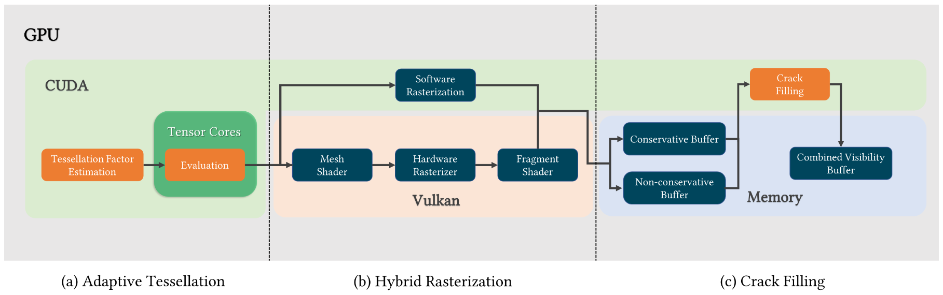
模型架构
3
2
1
裂缝填充
混合光栅化
自适应细分

Slide 12
模型架构
自适应细分
混合光栅化
裂缝填充
此部分主要通过CUDA来实现镶嵌因子的预测和表面评估算法。预测后的结果会作为张量核加速矩阵求产品并对评估结果进行累加，将结果完整嵌入到三角形网格中，并分别存储在两个缓冲区中。
在镶嵌阶段产生的大量三角形网格将被划分为小网格。由小三角形组成的网格会被CUDA所实现的软件光栅处理，其他的网格则通过网格着色器管线进行处理，并将结果写入两个可见性缓冲区。
本文将采用一项基于像素精确的镶嵌技术，借助保守光栅化和可见性缓冲区来高效填充裂缝。完成裂缝填充后，将生成没有因镶嵌导致裂纹的可见性缓冲区。

Slide 13

效率优化
所有提出的新算法均使用CUDA的基于张量核加速来实现。我们利用可视化缓冲区将ETER集成到基于Mesh Shaders和软硬混合光栅的GPU渲染管线中，用以评估和验证ETER的实时tessellation性能与渲染效果。

Slide 14
4 实验结果

Slide 15
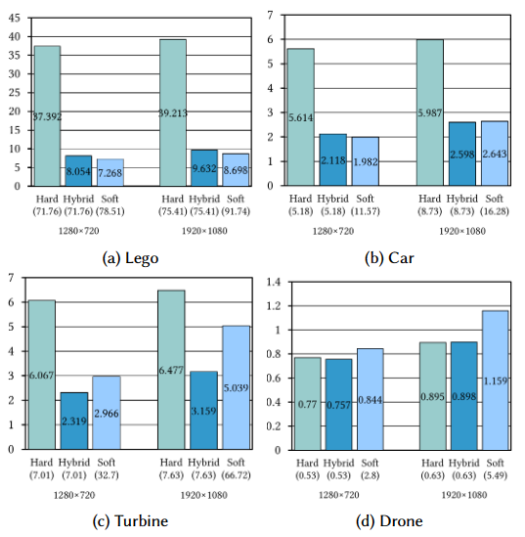
研究过程
使用4个trimmed NURBS CAD模型（无人机，乐高，整车，航空发动机）对ETER框架的性能进行评估，结果表明，在单张RTX 3090Ti GPU上，该框架能够实时地对370万个有理Bézier曲面进行像素精度的自适应Tessellation演算，生成并渲染多达2.5亿个三角形。
由于ETER所展现的卓越性能，我们能够前所未有地处理深度复杂度超过100个三角形每像素的场景，这不仅能完全满足且远远超出实际三维CAD渲染场景的需求。
对于大规模CAD模型，如果使用当前主流的预采样轻量化LOD方案，那么很有可能需要数百亿甚至更高规模的预采样LOD三角网格才能达到与ETER接近的渲染精度和质量。

Slide 16
5 总结与展望

Slide 17
论文总结
Paper Summary
总结展望
在本文中，我们提出了一种弹性框架ETER，可以实时绘制具有像素精度和无裂纹质量的大型NURBS模型。同时，提出了三种新的算法，即高度并行的像素精度自适应镶嵌算法、基于CUDA和张量核加速的NURBS评估算法、高效的可见性缓冲区和保守的基于光栅化的裂缝填充算法，通过GPU加速实现更好的性能。
由于ETER使用具有均匀采样网格的自适应镶嵌，可能产生的裂纹，其关联的裂缝填充算法在场景上存在限制，后续在实时镶嵌中解决这些裂纹是未来具有挑战性的研究方向。

Slide 18
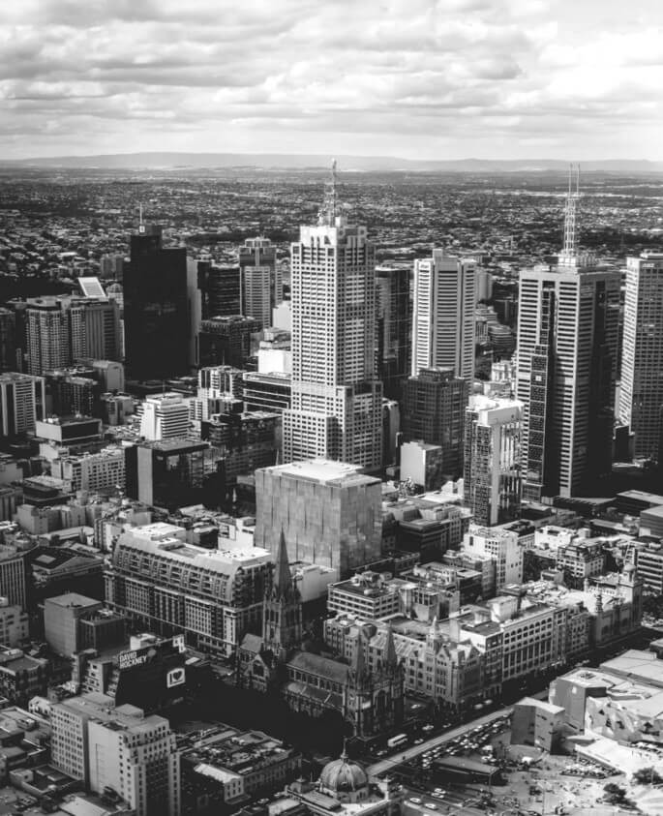
相关文献
[1] RUICHENG XIONG, YANG LU, YAJUN ZENG, and LIGANG LIU, ETER: Elastic Tessellation for Real-Time Pixel-Accurate Rendering of Large-Scale NURBS Models
[2] Young In Yeo, Lihan Bin, and Jörg Peters. 2012. Efficient Pixel-Accurate Rendering of Curved Surfaces. In Proceedings of the ACM SIGGRAPH Symposium on Interactive 3D Graphics and Games. Association for Computing Machinery, New York, NY, USA, 165–174.
参考文献
references

Slide 19
感谢大家
日期：2024. 1. 6
答辩人：优品PPT

